Slide 1
Fachwerkberechnung

Slide 2
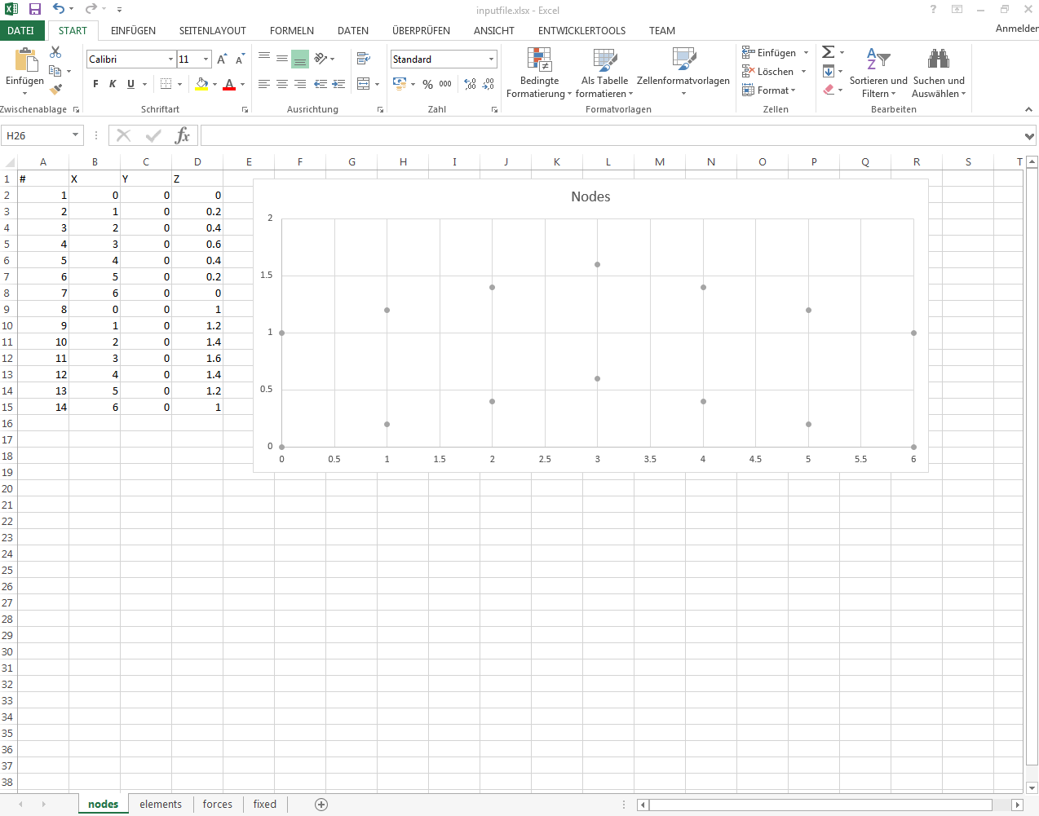
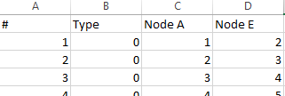
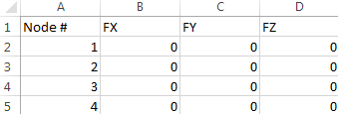
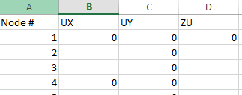
Input-File
Excel: Tabellenblätter für Knoten, Elemente, externe Kräfte und Randbedingungen
Knoten
Elemente
Kräfte
Verschiebungen

Slide 3
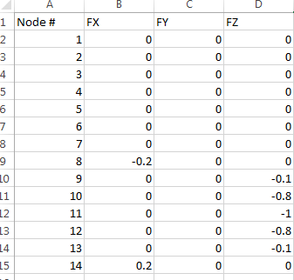
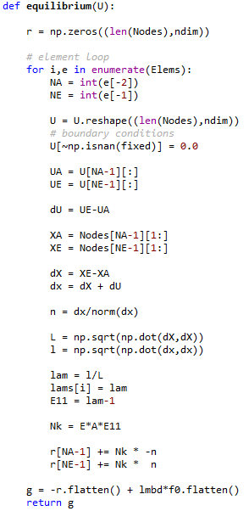
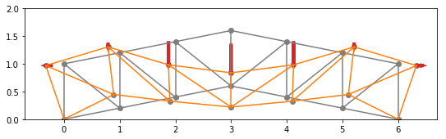
Lösung
Python: NumPy, SciPy, Matplotlib

